Slide 1

Приложение по отслеживанию внимания ученика при работе за компьютером
Яковлев Кирилл, Густов Ян

Slide 2

Проблема и Целесообразность проекта
Проблема: Отсутствие возможности эффективно контролировать внимание учеников во время дистанционных уроков Обоснованность, Актуальность: Увеличение значимости дистанционного обучения, необходимость оценки эффективности учебного процесса, потребность в улучшении качества образования

Slide 3
Цель по SMART
Специфика: Разработать и реализовать приложение, которое будет отслеживать внимание школьников и студентов при работе за компьютером на уроках или экзаменах или прочих проверочных работах. Приложение должно выдавать статистику по соотношению времени, когда пользователь был внимателен к общему времени. Измеримость: Измерить процент времени, в течение которого школьники остаются внимательными и фокусированными на заданиях, путем анализа и обработки данных, собранных приложением. Достижимость: Библиотеки MediaPipe и PyTorch, а также существующий Датасет, позволяют создать функциональное приложение, выполняющее данные функции Значимость: Повышение учебной эффективности и контроль за внимательностью школьников на уроке имеет важное значение для обеспечения качественного образования и улучшения успеваемости. Ограниченность во времени: Завершить разработку и реализацию приложения в течение 5 дней и в течение этих же 5 дней провести тестирование

Slide 4



Целевая Аудитория
Круг потенциальных Потребителей/Пользователей:
Учителя, школьные администрации, родители
Круг потенциальных заказчиков:
Министерство Образования РФ, Министерство Просвещения РФ, любые образовательные организации, частные организации, важной частью которых является работа за компьютером

Slide 5

Список первичных и вторичных источников информации(кокнурентов)
Российские разработки, которые в точности выполняют данную функцию отсутствуют, но есть похожие решения, применяющие похожую технологию. Первичные источники информации (первичные аналогичные решения): examus (https://ru.examus.net/) , proctoredu (https://proctoredu.ru/), proaction (https://proaction.pro/proctoredu) Вторичные источники информации (вторичные аналогичные решения): https://github.com/yinguobing/head-pose-estimation, https://github.com/IshaanG/SIH20, https://github.com/mahmoud-mohsen97/Head-Pose-Estimation

Slide 6
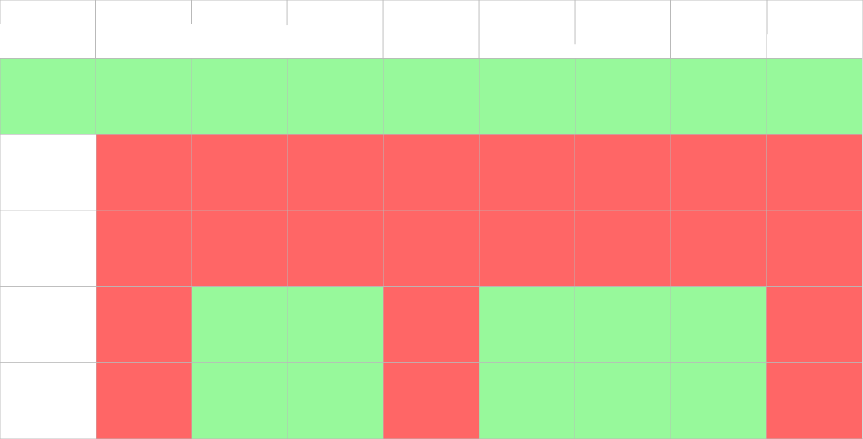
Сравнительная таблица аналогов с указанием преимуществ предлагаемого решения
Проект
Определение внимания пользователя
Стоимость
Открытый код
Сохранение статистики и визуализация
Наличие человека для проверки
Приватность и безопасность
Требуется дополнительная камера
Легко запускать
Attention Checker
Есть
Бесплатно
Есть
Есть
Не требуется
Безопасно
Не требуется
+
examus
Нет
Платно
Нет
Нет
Требуется
?
Требуется
-
proctoredu
Нет
Платно
Нет
Нет
Требуется
?
?
-
https://github.com/IshaanG/SIH20
Нет
Бесплатно
Есть
Нет
Не требуется
Не безопасно
Не требуется
-
https://github.com/mahmoud-mohsen97/Head-Pose-Estimation
Нет
Бесплатно
Есть
Нет
Не требуется
Безопасно
Не требуется
-

Slide 7

Описание проекта
Наш проект направлен на решение проблемы отслеживания внимания учеников во время дистанционных уроков. Приложение использует web-камеру для определения лица и положения головы пользователя для определения общего внимания. Программа считает время, когда пользователь был внимателен и невнимателен. После этого программа выводит диаграмму о процентном соотношении активного времени к общему времени, а также сохраняет данные в пользовательскую историю в виде текстовых файлов и диаграммы.

Slide 8
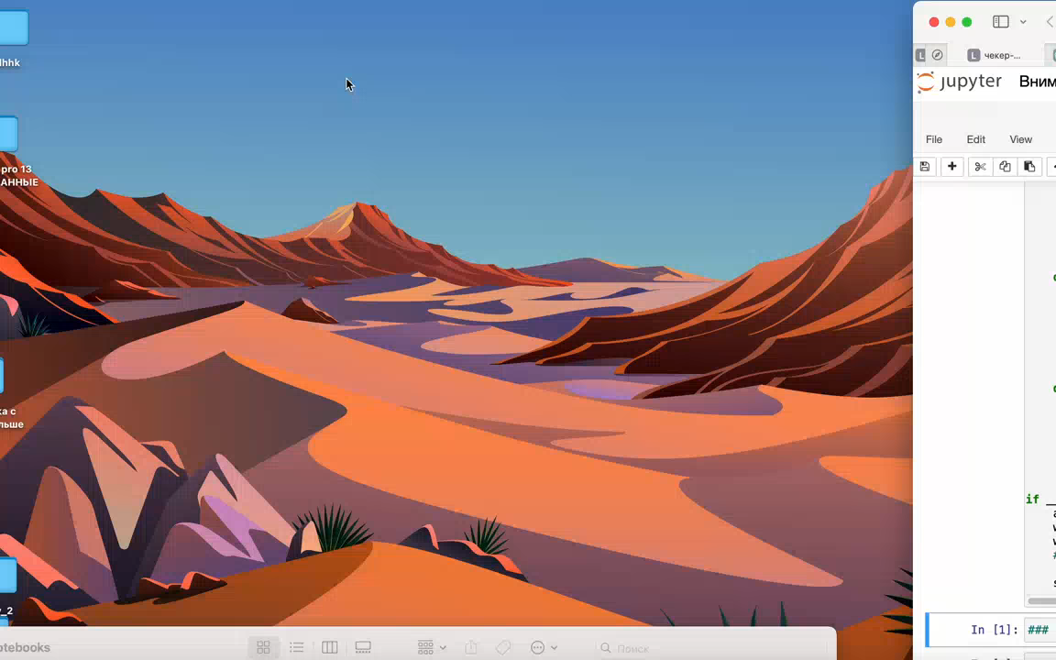
Демонстрация работоспособности

Slide 9

Перспективы развития
Улучшение пользовательского интерфейса Партнерство с образовательными учреждениями Улучшение производительности программы Увеличение количества функций и критериев анализа Отправка отчетов напрямую в организацию (к примеру: на почту) Использование других параметров для определение внимания пользователей Улучшение архитектуры модели и качества распознования

Slide 10

Итоги
В течение 5 суток мы создали полноценное Desktop-приложение для отслеживания внимания учеников во время дистанционных уроков. Наше решение позволяет учителям получать объективные данные о внимании студентов, что помогает повысить качество образования и улучшить результаты обучения. Наше приложение работает с web-камерой и может сохранять пользовательскую историю.

